Slide 1
Instructie
Voor gebruik van deze Powerpoint
Knip en plak zoveel je wil!
Kies zelf welke slides voor jouw verhaal relevant zijn.
Je kunt slides verwijderen, toevoegen of kopiëren naar je eigen presentatie.
De slides zijn per hoofdstuk gebundeld in secties. Je kunt ze in- en uitklappen.
De Lokale Energie Monitor 2024 is een uitgave van klimaatstichting HIER
Onderzoekers: Anne Marieke Schwencke van AS I-SEARCH & Jesse de Graaff van Bureau 7TIEN.

Slide 2
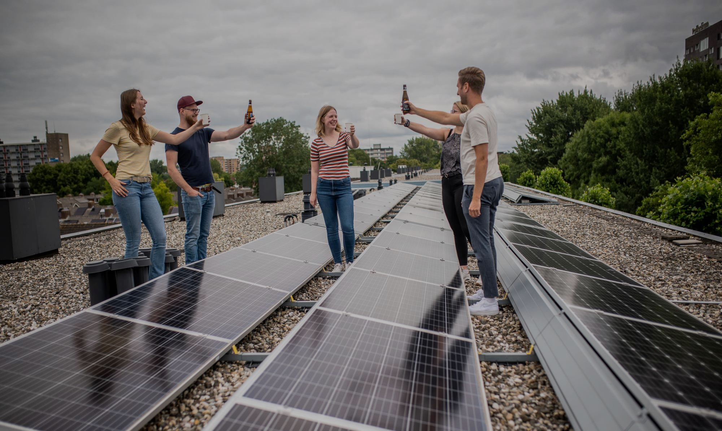
Belangrijkste feiten op een rij
Over de lokale energiebeweging in Nederland,
op basis van de Lokale Energie Monitor 2024

Slide 3
Inhoud
Burgercollectieven
Collectieve energiebesparing
Collectieve warmteprojecten
Collectieve zonprojecten
Collectieve windprojecten
Financieel
Ontwikkelingen
Knelpunten
Bewonersinitiatieven in beeld

Slide 4
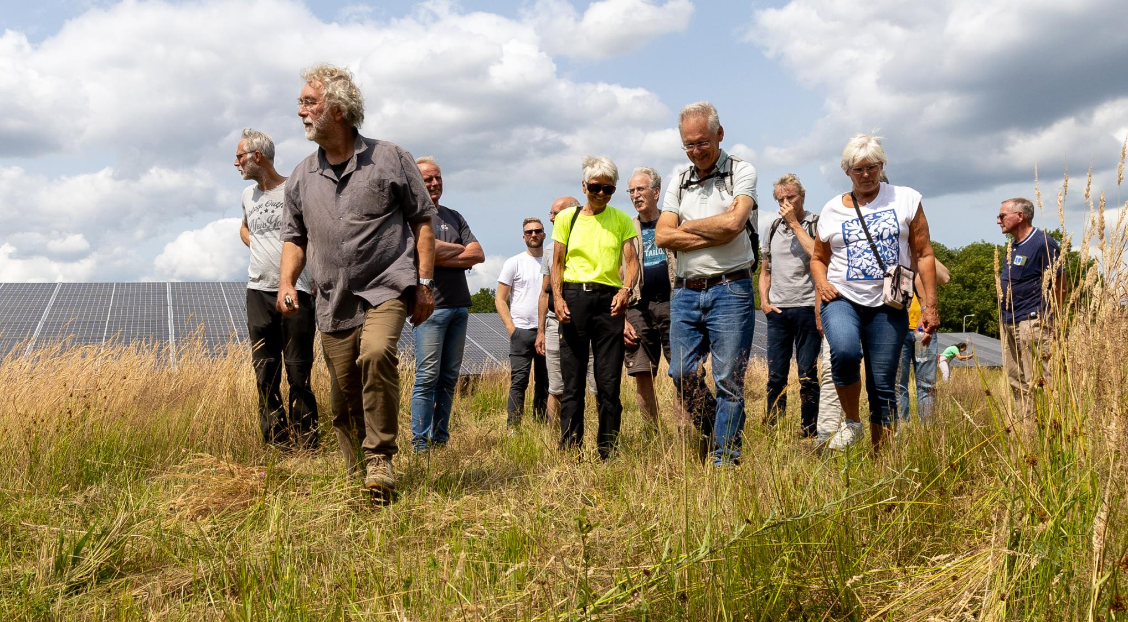
1. Burgercollectieven

Slide 5
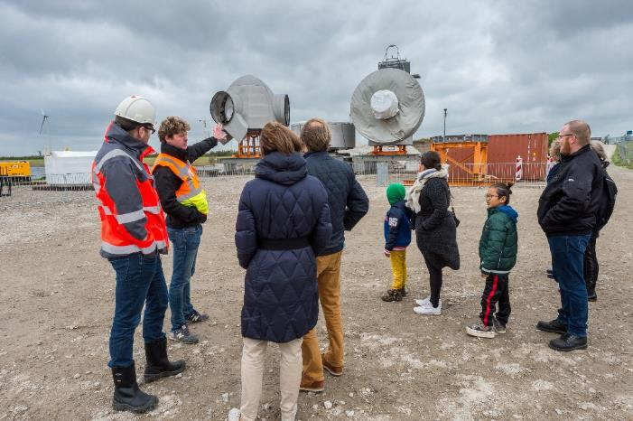
De energie-initiatieven in Nederland
Al ruim tien jaar een stevige beweging.
702 burgerenergiecollectieven met rechtsvorm (coöperatie, stichting, vereniging) in 2024.
16 nieuwe coöperaties in 2024.
Nóg minstens 700 overige bewonersinitiatieven.
In 88.6% van de gemeenten is een energiecoöperatie gevestigd.
In totaal 139.000 leden.
5,7% toename ten opzichte van 2023.
Het bereik is groter dan het aantal leden.
Notes:
Met bereik wordt het volgende bedoeld:
Daarnaast bereiken de coöperaties een grotere groep mensen met wervingscampagnes, collectieve inkoopacties, besparingsacties en andere activiteiten.
Het bereik van de coöperaties is groter dan het aantal leden. Ze willen zoveel mogelijk mensen bereiken met hun acties en zetten verschillende communicatiemiddelen in. Vrijwel alle coöperaties hebben een eigen website, versturen nieuwsbrieven en zijn actief op sociale media. Ze sturen persberichten en zijn regelmatig in beeld bij lokale media. Daarnaast organiseren ze bijeenkomsten en webinars.

Slide 6
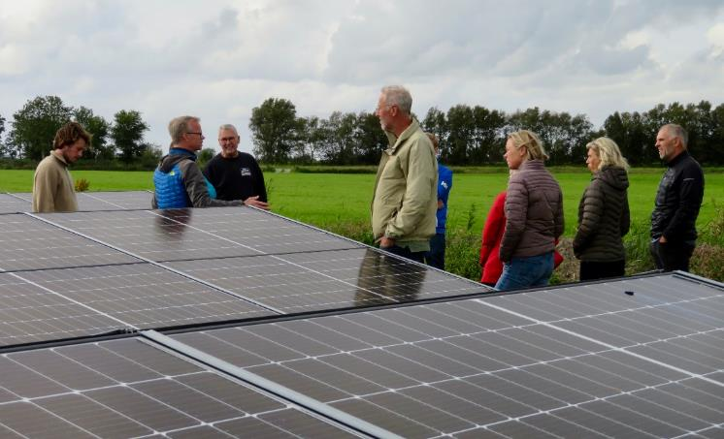
De energie-initiatieven in Nederland
Houden zich bezig met alle gebieden van energietransitie: energieopwekking (zon/wind), -besparing, warmte, collectieve inkoop van isolatie, deelauto’s etc.
Werken met elkaar samen op allerlei niveaus: lokaal, regionaal, provinciaal en landelijk.
De Lokale Energie Monitor brengt de initiatieven jaarlijks in kaart.
Zie voor meer info hoofdstuk 1. Burgercollectieven in de Lokale Energie Monitor.
Notes:
Meer over de type activiteiten van energie-initiatieven:
- De meeste coöperaties werken aan collectieve zonne-energieprojecten (69% van het totale aantal coöperaties).
De meeste energieproductie wordt geleverd door de coöperaties met windprojecten; 9% van alle coöperaties met een operationeel windpark levert 74% van alle coöperatieve stroom.
11% van de coöperaties houdt zich bezig met warmte-projecten
42% van de coöperaties richt zich op energiebesparing en/of organiseert collectieve inkoopacties.

Slide 7
Het belang van burgercollectieven
Ze zijn dé lokale, ervaren en praktische uitvoerders van de lokale energietransitie.
Ze zorgen voor draagvlak en participatie onder bewoners.
Ze realiseren de 50% lokaal eigendom bij lokale energieprojecten, zoals ten doel gesteld in het Klimaatakkoord.
Burgercollectieven zijn een logische samenwerkingspartner voor de gemeente.

Slide 8
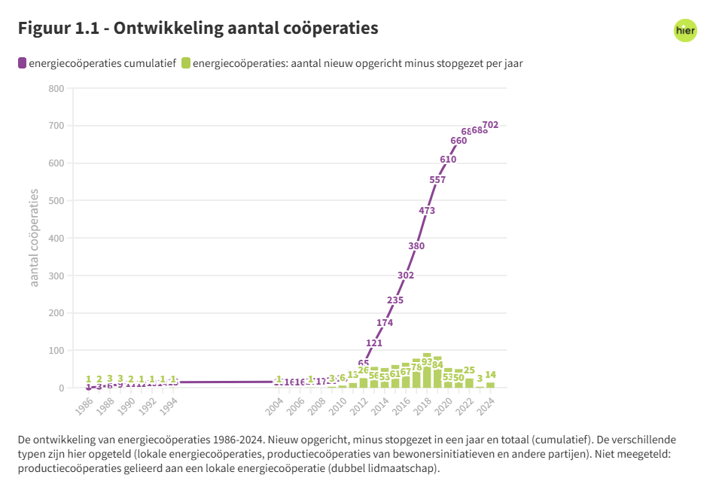

Slide 9
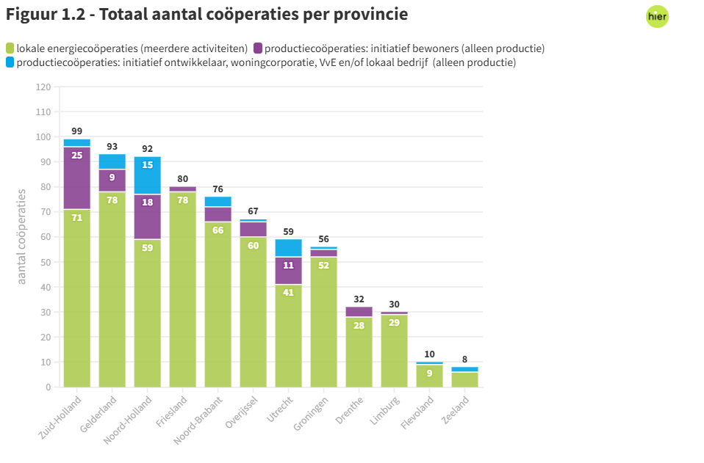

Slide 10
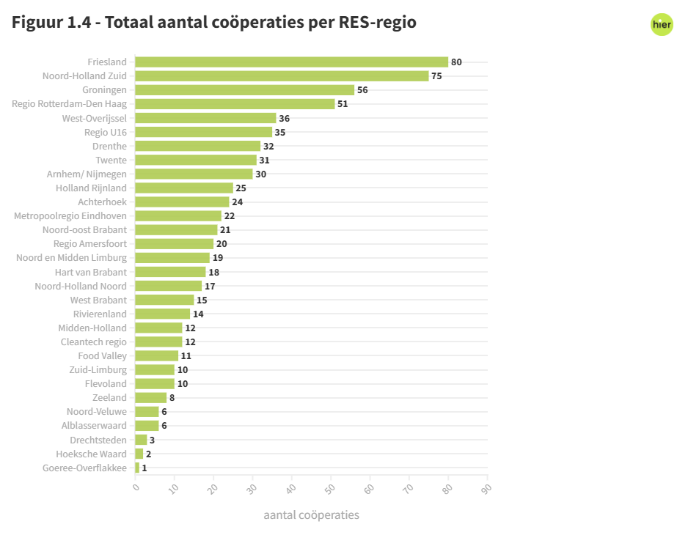

Slide 11
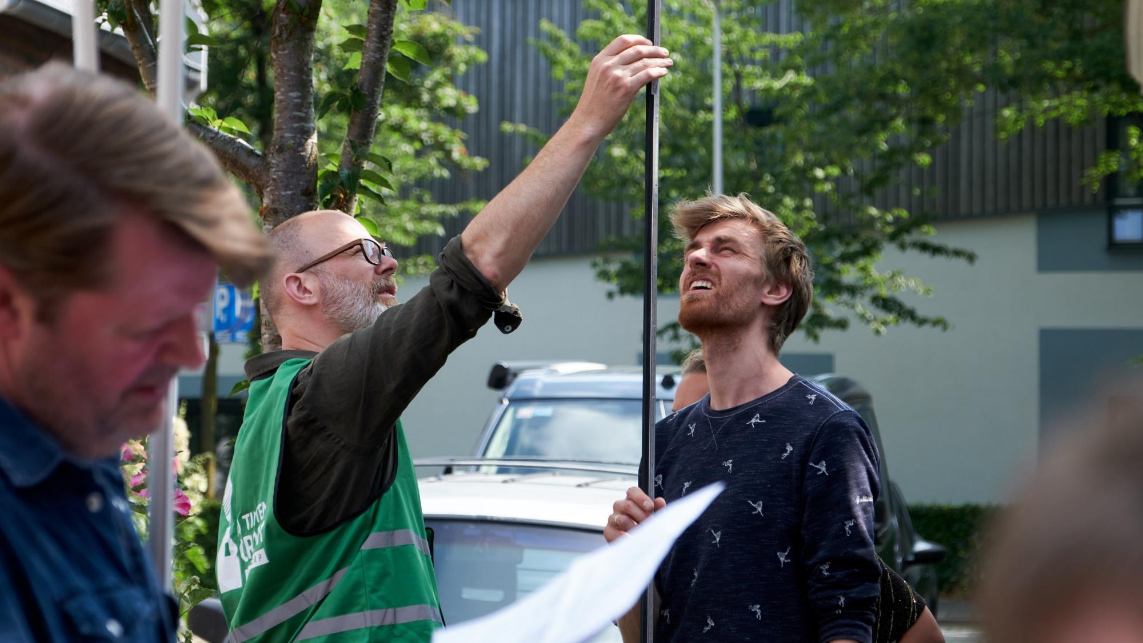
2. Collectieve energiebesparing

Slide 12
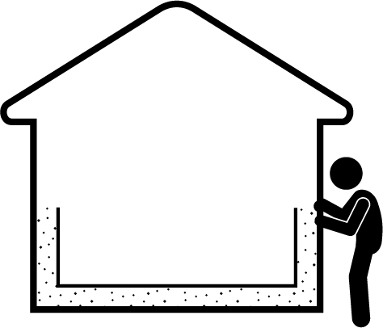
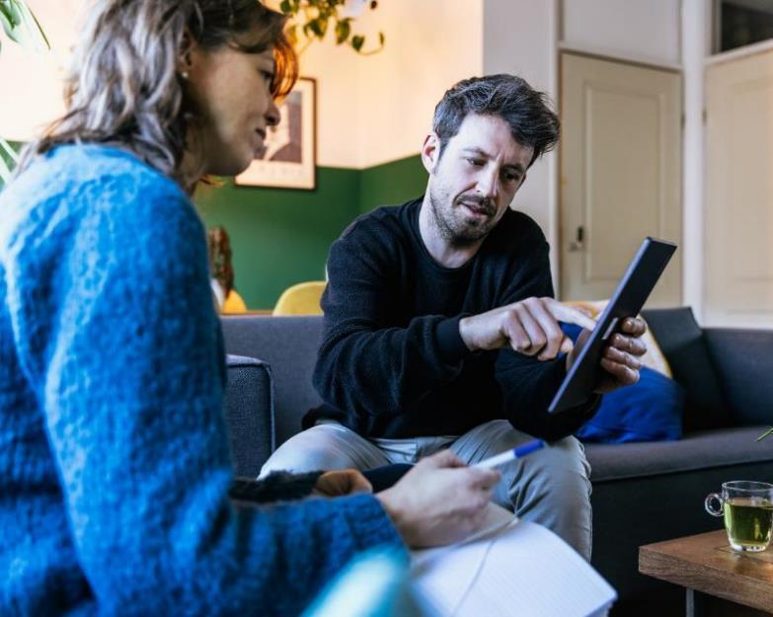
Collectief energie besparen
297 burgerenergiecollectieven (42,3%) houden zich bezig met energiebesparing:
Advisering door energiecoaches en/of energieprestatieadviseurs. Denk ook aan warmtescans.
Informatievoorziening d.m.v. bijeenkomsten, website, flyers, straatgesprekken.
Acties en activiteiten om energiearmoede tegen te gaan.

Slide 13
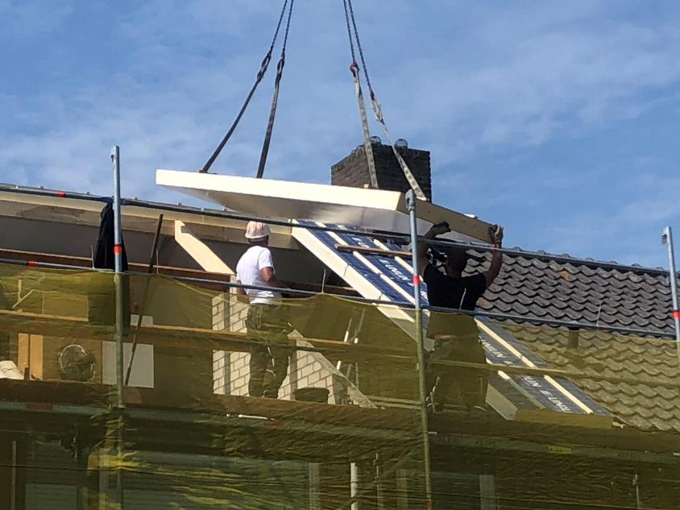
Collectief energie besparen
Collectieve inkoopacties van zonnepanelen of isolatiemateriaal.
In deze activiteiten werken de coöperaties vaak samen met de gemeente (77%), energieleveranciers, energieloketten en andere partners.
Zie voor meer info hoofdstuk 2. Energiebesparing in de Lokale Energie Monitor

Slide 14
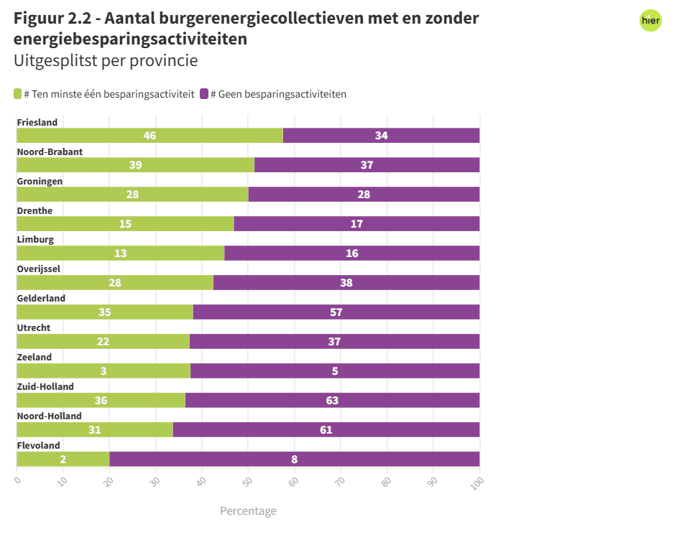

Slide 15
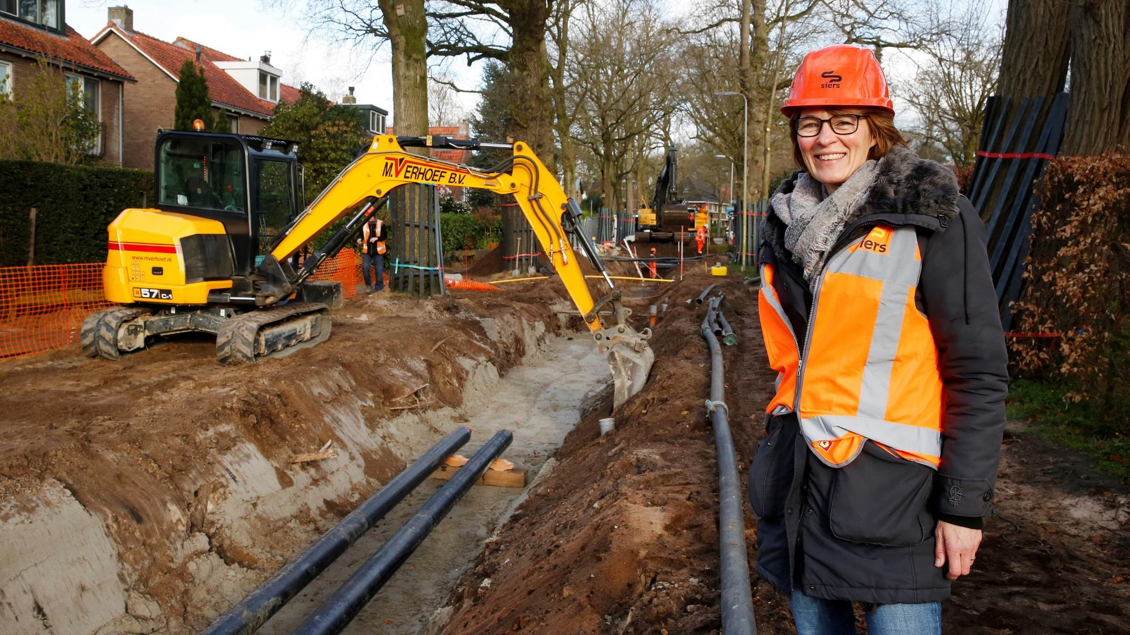
3. Collectieve warmteprojecten

Slide 16
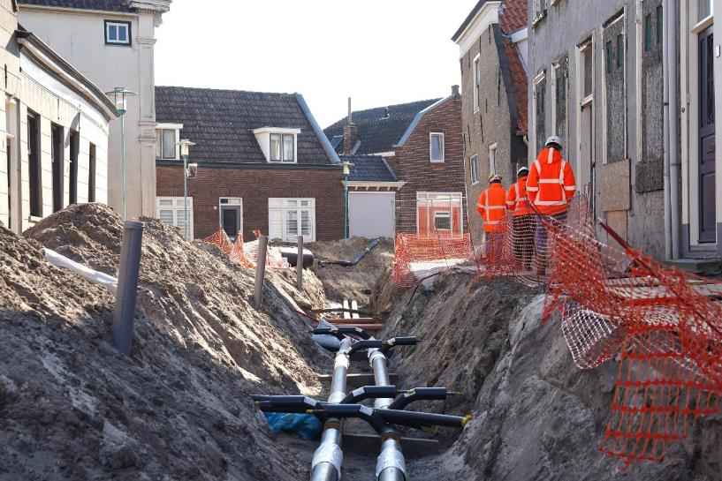
Op naar duurzame warmte
80 burgerenergiecollectieven zijn bezig met een duurzaam warmteproject (aardgasvrij).
Ze ontwikkelen een duurzame collectieve warmtevoorziening (meestal klein warmtenet).
Het aantal actieve warmteprojecten is 88, waarvan in 2024 8 nieuwe projecten zijn gestart.
In 2024 zijn mini-warmtenetten een trend: collectieve verwarmingssystemen met niet meer dan 50 aansluitingen

Slide 17
Op naar duurzame warmte
Bij 32 warmteprojecten is mede-eigenaarschap van bewoners een doel
15 van de 32 projecten bevinden zich in de verkennende of haalbaarheidsonderzoeksfase. Van deze projecten is het onzeker of ze gerealiseerd zullen worden.
17 van de 32 projecten bevinden zich in een de fase van ontwerp, aanbesteding of realisatie. Zij hebben een geschatte omvang van 20.010 huishoudens.

Slide 18
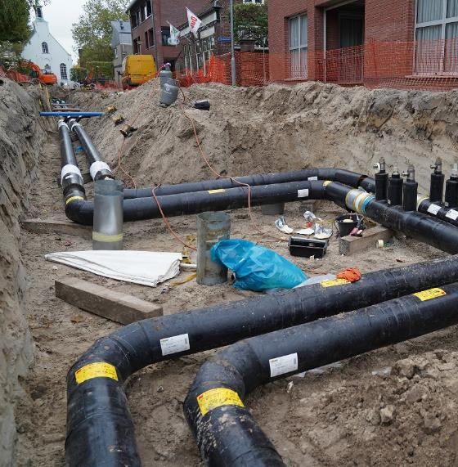
Op naar duurzame warmte
De status van de projecten:
De meeste zitten nog in een vroeg stadium.
4 collectieve warmtenetten zijn momenteel in gebruik en 5 worden er aangelegd.
Zie voor meer info hoofdstuk 3. Collectieve warmte in de Lokale Energie Monitor

Slide 19
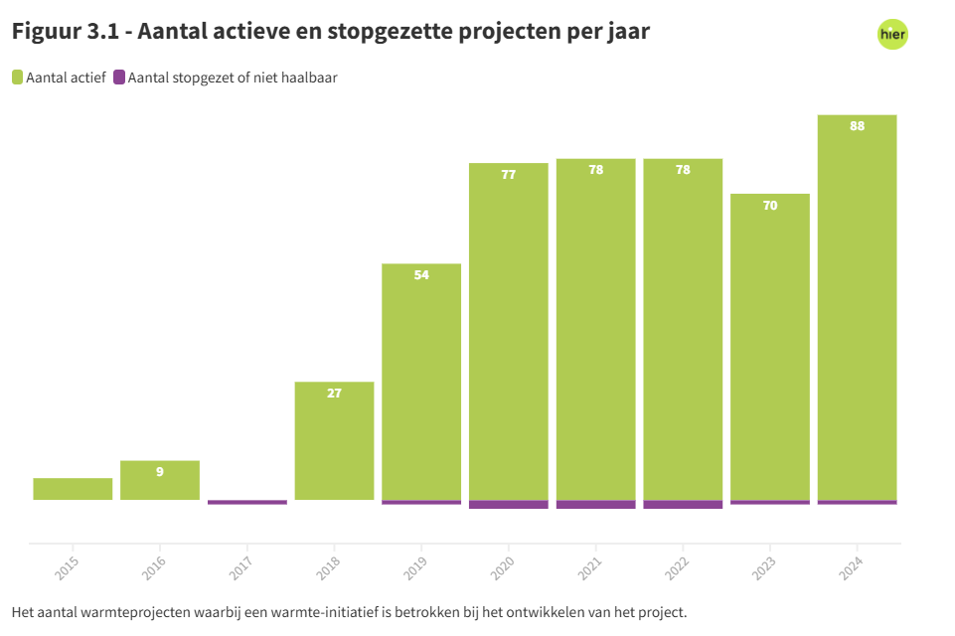

Slide 20
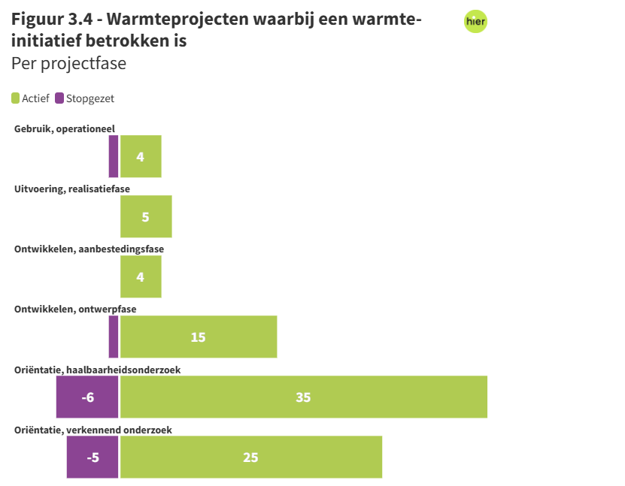

Slide 21
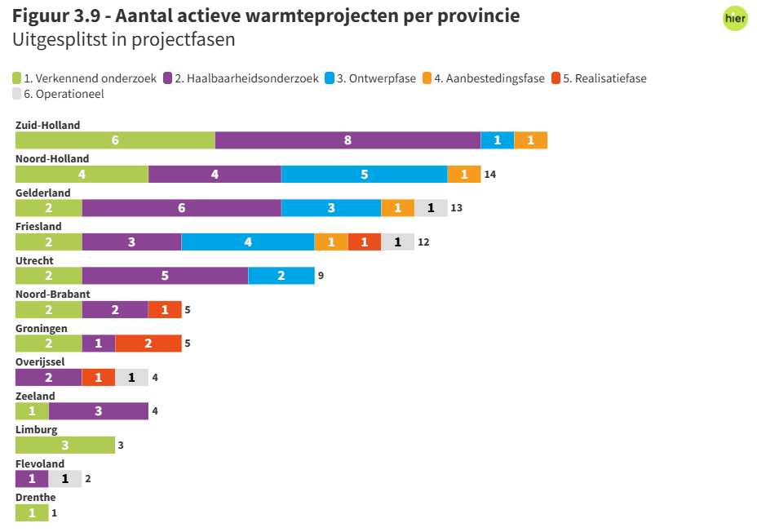

Slide 22
Voorbeeld: KetelhuisWG – Amsterdam: aanbestedingsfase (1/3)
Sinds 2018 is KetelhuisWG (Wilhelmina Gasthuisterrein in Amsterdam) bezig met de ontwikkeling van een warmtenet met een TEO-bron (warmte uit oppervlaktewater) uit het Jacob van Lennepkanaal
De bewonerscoöperatie wil duurzame buurtwarmte realiseren voor 1.500 eigenaren, huurders en gebruikers van circa 30 gebouwen.
Vanaf het voorjaar 2025 zal het buurtwarmtesysteem in de wijk aangelegd worden.

Slide 23
Voorbeeld: KetelhuisWG – Amsterdam: aanbestedingsfase (2/3)
Ontwikkelingen
Een aannemer werd gekozen om de werkzaamheden uit te voeren
In januari 2024 gingen de eerste proefwerkzaamheden van start
Sinds februari 2024 wordt gewerkt aan het bouwen van de technische ruimte waar de TEO-installatie komt te staan.
Ondertussen worden de akkoordverklaringen van de huurders van de woningcorporatie verzameld.

Slide 24
Voorbeeld: KetelhuisWG – Amsterdam: aanbestedingsfase (3/3)
Financiering
o.a. gefinancierd met een rijksbijdrage vanuit het Programma Aardgasvrije Wijken.
In november 2024 werd duidelijke dat de gemeente Amsterdam 7,9 miljoen euro als lening uitgeeft en een subsidie van 1,5 miljoen euro uit het Amsterdamse Klimaatfonds.
Met deze financiële steun en de geplande werkzaamheden is KetelhuisWG, als een van de koplopers in coöperatieve warmtenetten.

Slide 25
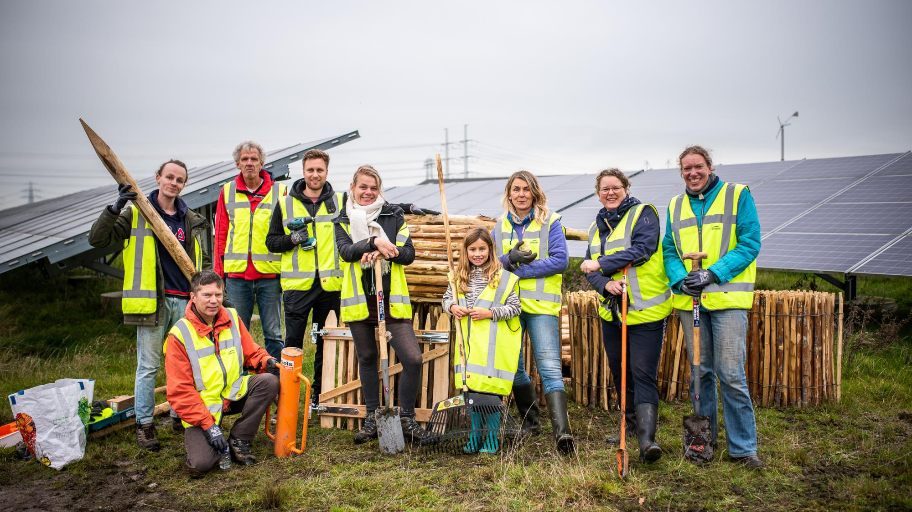
4. Collectieve zonprojecten

Slide 26
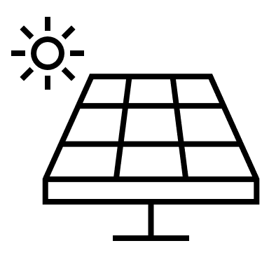
Coöperatief opgewekte zonne-energie
Met 111 nieuwe collectieve zonprojecten van coöperaties is het totale vermogen in 2024 toegenomen met 81,0 MWp (+25%) .
In totaal hebben de coöperaties 1.359 collectieve zonprojecten gerealiseerd sinds 2008.
Er is nu 364 miljoen kWh collectief zonvermogen operationeel. Vergelijkbaar met het elektriciteitsverbruik van bijna 121.000 huishoudens.
Grotendeels zon-op-dak (91,6%). 7,6% van de projecten is op grond, enkele op water (0,5%).

Slide 27
Coöperatief opgewekte zonne-energie
Tussen de provincies is een groot verschil in het aantal en omvang van projecten.
1,3% van het totale zonvermogen in Nederland is in eigendom van een lokale coöperatie. Bij overige zonneprojecten kan er wel sprake zijn van bijvoorbeeld financiële participatie door de lokale gemeenschap.
Het aantal nieuwe projecten neemt af, maar het vermogen van opgewekte zonne-energie neemt toe.
Er zijn 172 projecten in de planning en 134 projecten in voorbereiding.
Zie voor meer info hoofdstuk 4. Collectieve zon in de Lokale Energie Monitor

Slide 28
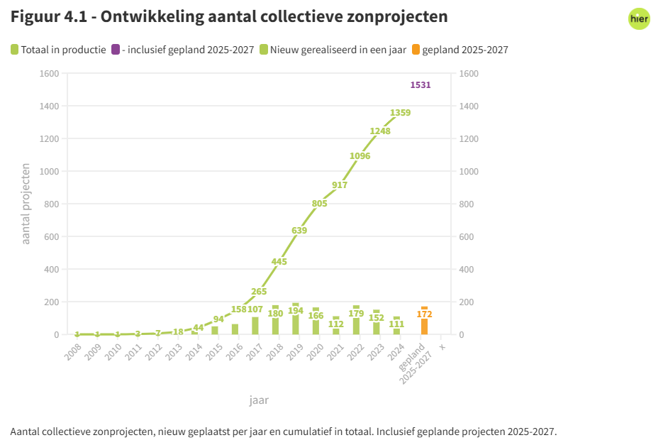

Slide 29
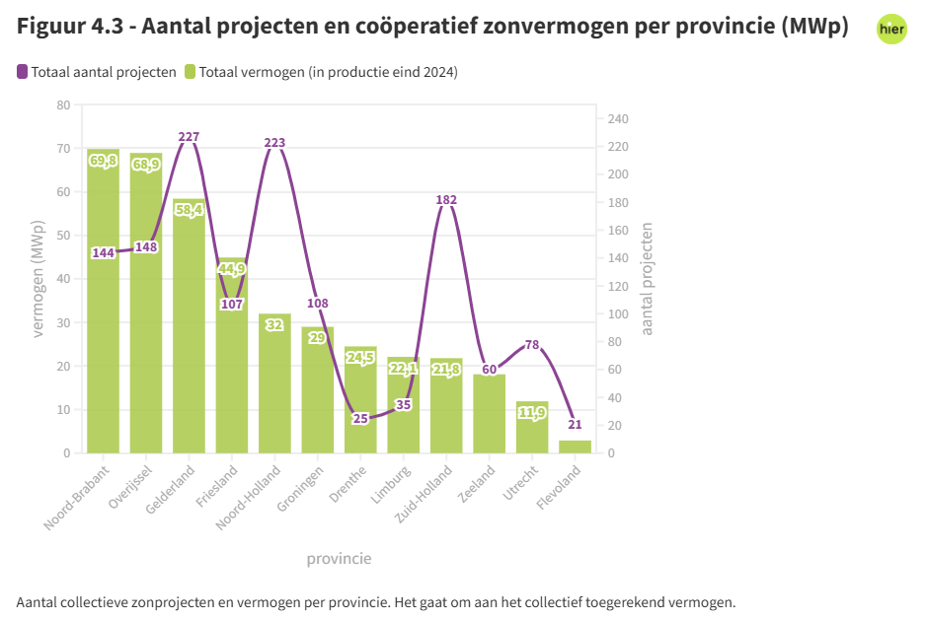

Slide 30
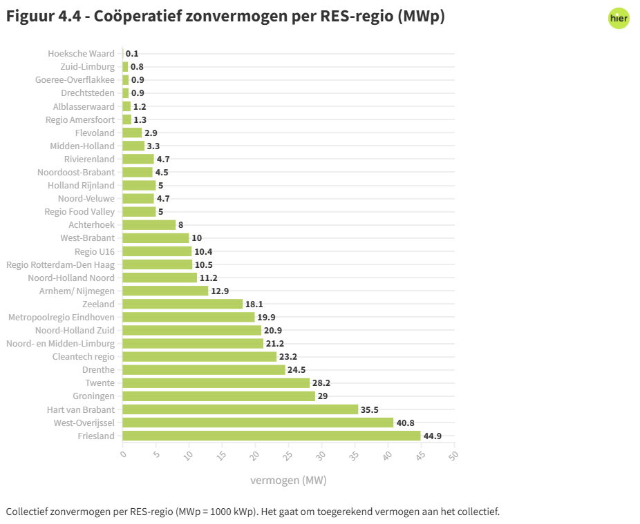

Slide 31
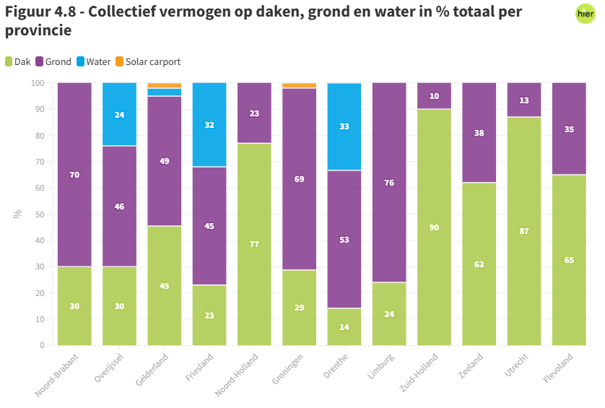

Slide 32
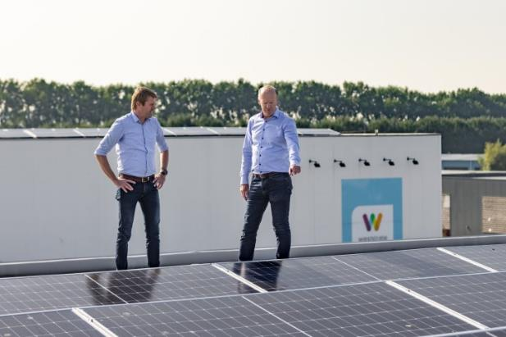
Voorbeeld: Zeeuwind (1/2)
In 2016 gestart met ZonOffensief Zeeland
In 2024 werd het grootste zonnedak tot nu toe gerealiseerd, 3,2 MWp op de anodefabriek in het Sloegebied. Dit is tevens het grootste coöperatieve zonnedak van Nederland.
In voorgaande jaren werd in totaal 4,0 MWp geplaatst.
Foto: Zeeuwind

Slide 33
Voorbeeld: Zeeuwind (2/2)
Het ZonOffensief Zeeland model
Een initiatief waarbij Zeeuwind verschillende daken in Zeeland ‘samenvoegt’ tot 1 groot zonnedak.
Ondernemers worden volledig ontzorgd: De coöperatie laat de onderzoeken doen, vraagt de subsidie aan, organiseert de plaatsing van de panelen en verzorgt het beheer.
Zeeuwind is 100% eigenaar van de zonnepanelen. De ondernemer ontvangt 16 jaar lang een vergoeding voor het verhuren van het dak en draagt bij aan het verduurzamen van Zeeland
Na 16 jaar wordt de zonne-installatie eigendom van de ondernemer. Deze gaat dan nog zeker 10 jaar mee.

Slide 34
Voorbeeld: Energiecoöperatie Holtenenergie
Een Overijsselse coöperatie die in 2024 is opgericht. Datzelfde jaar zijn zij al eigenaar van drie zonnedaken.
Er zitten tien nieuwe projecten in de pijplijn (totaal: 1 MWp)
Alle zonnedaken zijn en worden gerealiseerd op daken van agrariërs.

Slide 35
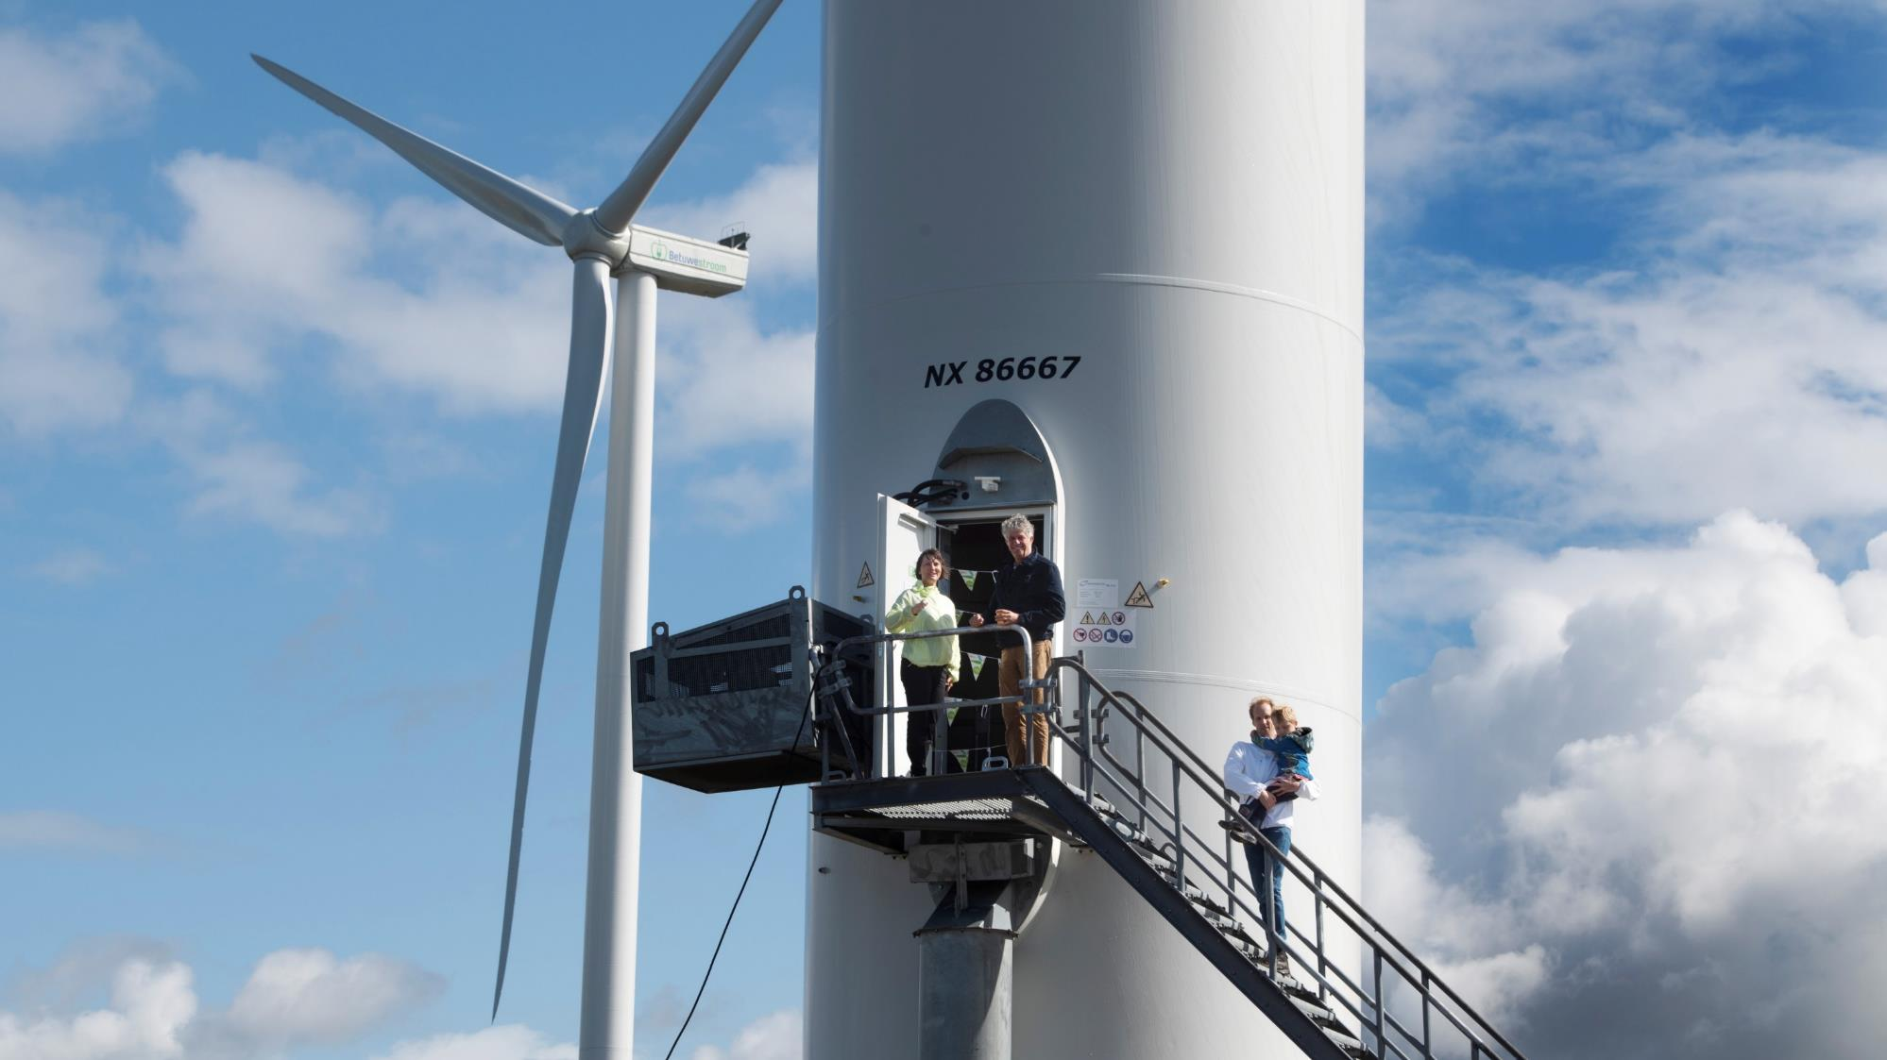
5. Collectieve windprojecten

Slide 36
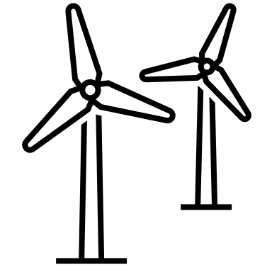
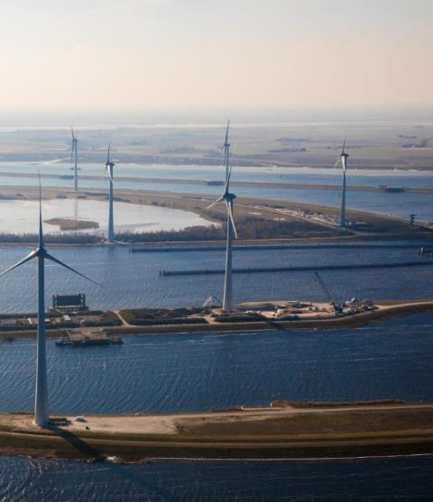
Coöperatief opgewekte windenergie
86 van de 702 energie coöperaties werken actief aan windprojecten
In 2024 kwam er 4,1 MW coöperatieve windenergie bij (+ 1,2% ten opzichte van 2023).
Energiecoöperaties wekken nu samen voor 363.000 huishoudens windenergie op.
4,9% van het wind-op-landvermogen in Nederland is coöperatief.
In verhouding neemt niet coöperatief wind-op-land sneller toe dan coöperatieve wind-projecten.

Slide 37
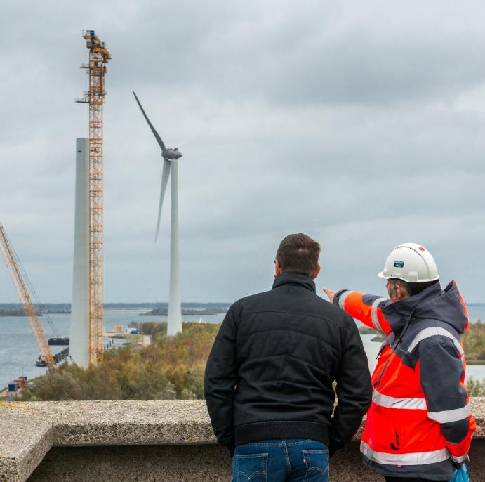
Coöperatief opgewekte windenergie
Groot verschil in situatie tussen de verschillende provincies.
De oudste en grootste coöperaties die zich bezig houden met wind, zijn inmiddels zo’n dertig jaar oud en beheren soms meerdere windparken.
Er zijn ook kleine coöperaties die slechts één dorpsmolen beheren.
Zie voor meer info hoofdstuk 5. Wind in de Lokale Energie Monitor

Slide 38
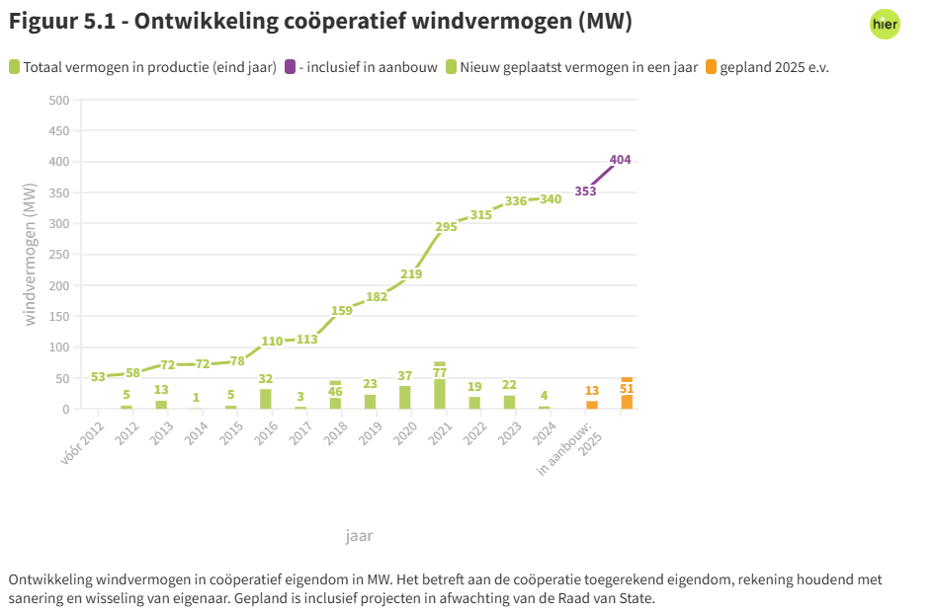

Slide 39
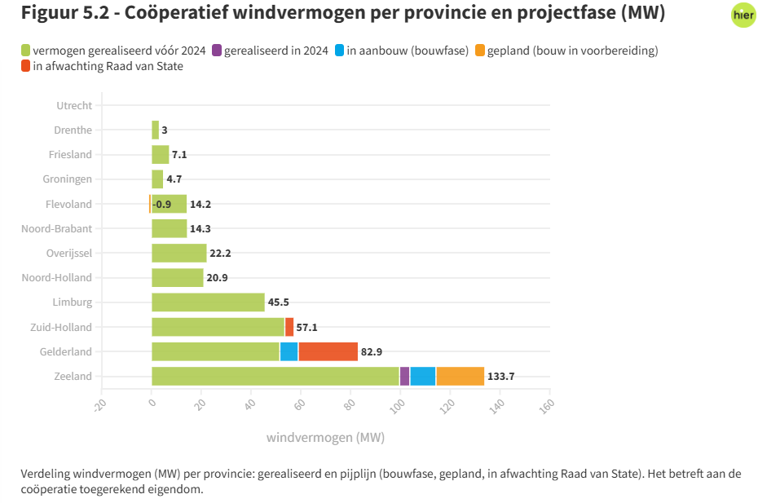

Slide 40
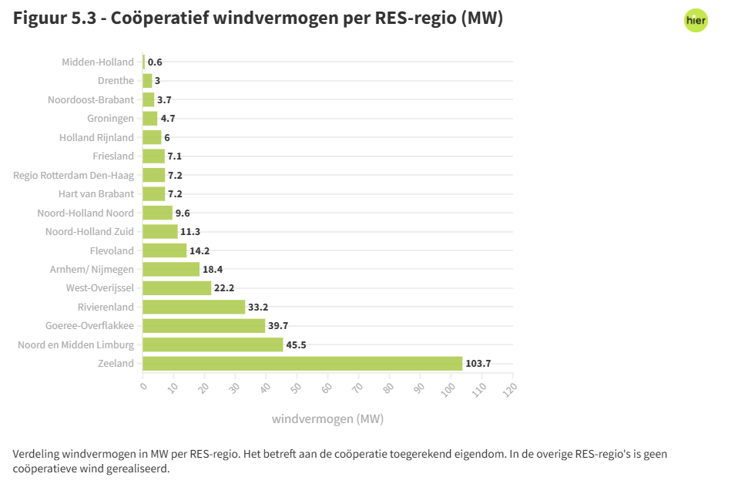

Slide 41
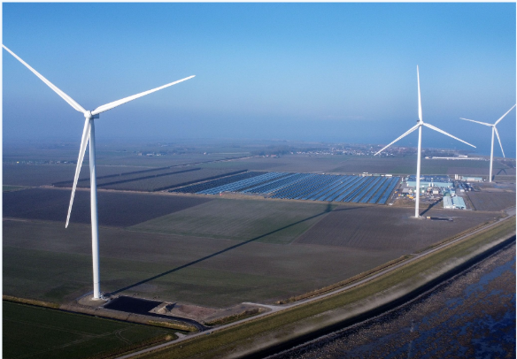
Voorbeeld: Windpark Oostzeedijk
In 2024 is één nieuw coöperatief windpark in productie genomen: Windpark Oostzeedijk van Zeeuwind.
Drie nieuwe grotere windturbines vervangen de drie oudere van Windpark Kats II
Bijzonder: het windpark levert stroom aan een nabijgelegen bedrijf via een innovatief, gesloten distributiesysteem.
Het windpark is voor 50% in bezit van Zeeuwind. De andere 50% is in bezit van de lokale ondernemer Camperwind. Dus 100% lokaal eigendom.
Foto: Zeeuwind

Slide 42
Voorbeeld: Voorbereiding OER (1/3)
Het Rijksprogramma Opwek van Energie op Rijksvastgoed (OER) van Rijkswaterstaat biedt mogelijk nieuwe kansen voor coöperaties.
Het Rijk stelt gronden langs Rijkswegen beschikbaar voor duurzame energieopwekking. Deze worden via een openbare inschrijving/tenderprocedure door het Rijksvastgoedbedrijf (RVB) in de markt gezet. Ontwikkelaars kunnen intekenen via het Biedboek.
Het programma is begin november 2024 uitgebreid met terreinen van ProRail en Defensie.
Voornamelijk locaties voor zonne-energie, maar ook een drietal windlocaties.

Slide 43
Voorbeeld: Voorbereiding OER (2/3)
Energiecoöperaties bereiden zich voor om mee te dingen als coöperatieve ontwikkelaar.
Daarnaast zullen samenwerkingen ontstaan met marktpartijen die meedingen op de grondaanbiedingen. Het Rijk stelt als voorwaarde dat er sprake moet zijn van een streven naar 50% lokaal eigendom.
Foto: OER

Slide 44
Voorbeeld: Voorbereiding OER (3/3)
Wind4U: wind op OER-gronden in lokale handen
Er is langs de A28 en de Vlasakkers potentieel voor 8 tot 10 windturbines. Zes coöperaties hebben de krachten gebundeld onder de vlag Wind4U.
Zij spannen zich in om een zo groot mogelijk deel in lokaal eigendom te realiseren, bij voorkeur 100%.
Het doel is om voor 40 tot 50 duizend huishoudens elektriciteit op te wekken.

Slide 45
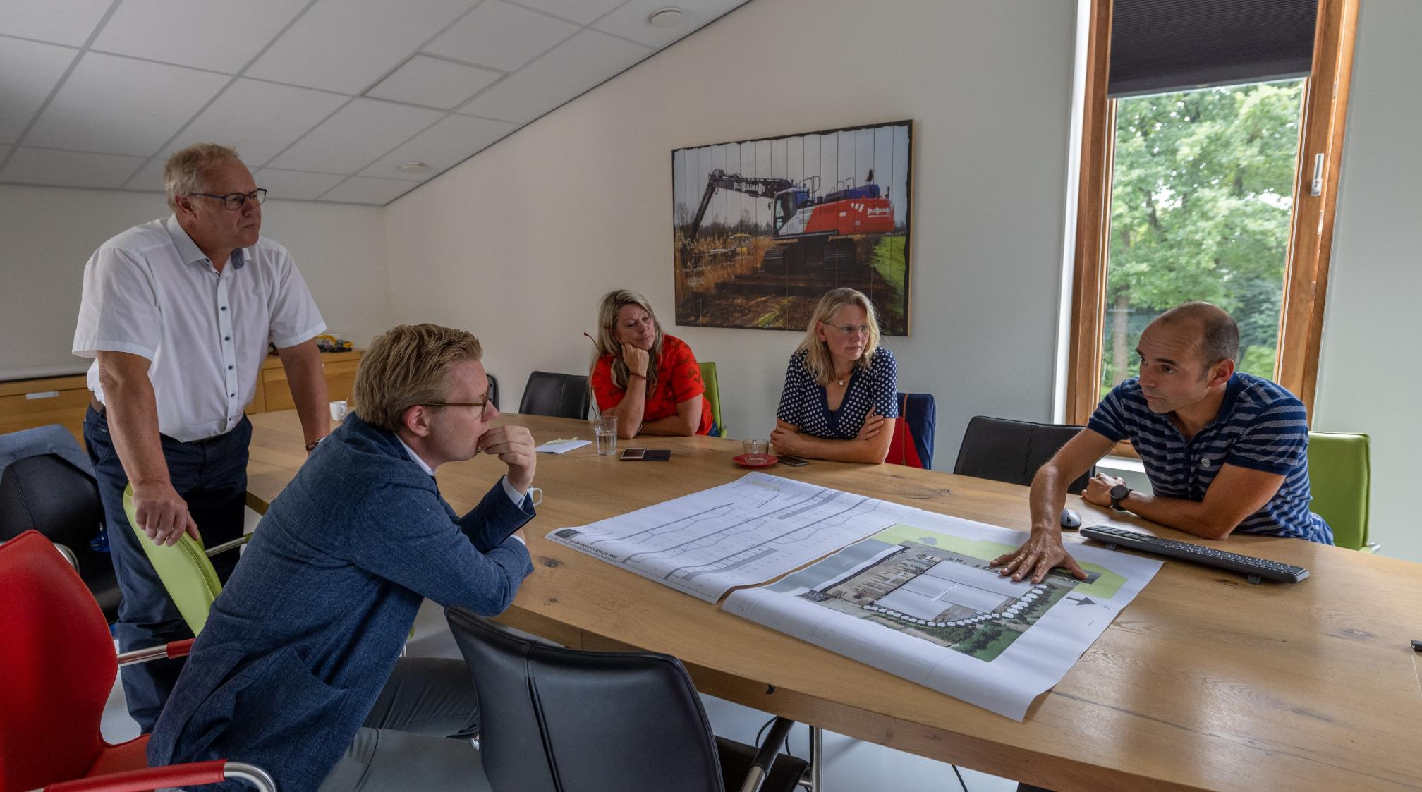
6. Financieel

Slide 46
Het financiële plaatje
Een deel van de opbrengsten van collectieve zonnedaken, -parken en windmolens worden in een omgevingsfonds gezet.
De opbrengsten van omgevingsfondsen zijn gemiddeld € 0,5 tot € 1 miljoen per jaar. Denk aan bedragen van €20.000 tot meer dan €600.000 per wind- of zonnepark.
Ook nemen provinciale fondsen steeds vaker een actieve financieringsrol op zich. Hiermee wordt bancaire financiering makkelijker. In 2023 is het Brabants Ontwikkelfonds Duurzame Energie (BODE) opengesteld en in 2024 dienstverlening van BODE support uitgebreid.
Steeds vaker: projecten met minimale of geen ledeninleg. Speciaal ook voor mensen met smalle beurs.

Slide 47
Het financiële plaatje
Voor duurzame energieprojecten is geld van leden nodig (eigen vermogen). We schatten in dat er tot nu toe €185 miljoen is opgehaald voor alle gerealiseerde wind- en zonprojecten.
Er zijn projecten waarbij juist mensen met een laag inkomen instappen.
Zie voor meer info hoofdstuk 6. Financieel in de Lokale Energie Monitor

Slide 48
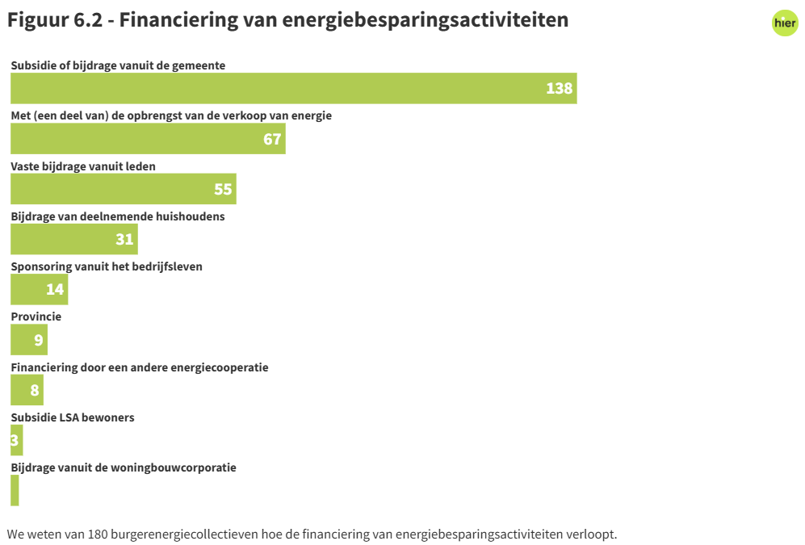

Slide 49
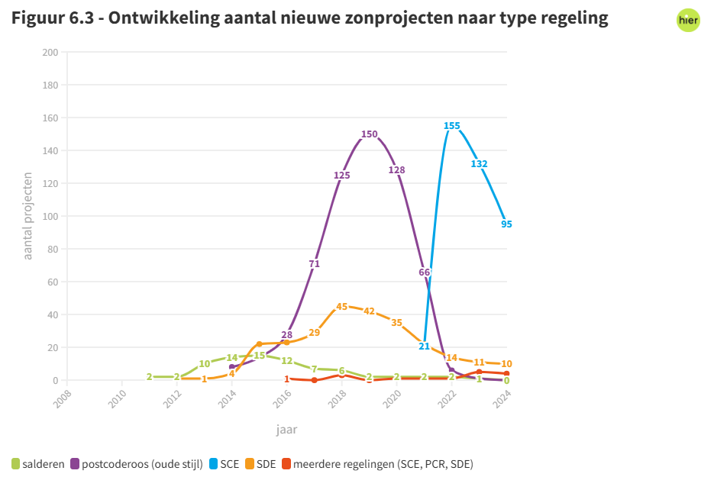

Slide 50
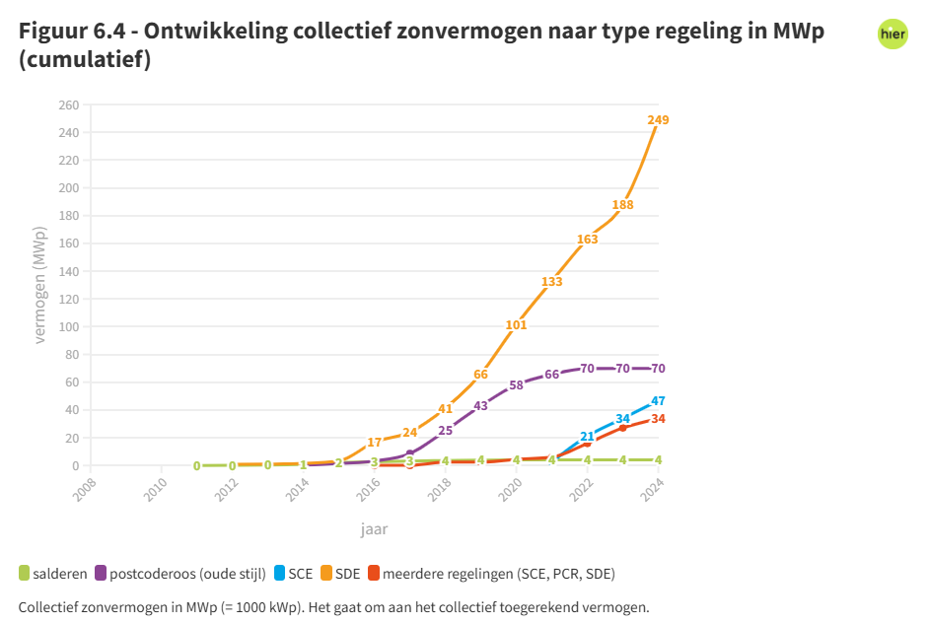

Slide 51
Subsidies
95 van de 111 nieuwe collectieve zonprojecten maken gebruik van de SCE.
De grotere collectieve zonprojecten (10) maken ook gebruik van de SDE++.
Nieuw in 2024: 13 warmteprojecten hebben zich aangemeld voor het Ontwikkelfonds Warmte van Energie Samen dat in april 2024 open is gesteld.

Slide 52
Voorbeeld: Zonnepark Zonnewei De Raak (1/2)
Limburg
Zonnewei De Raak (23,5 MWp) is een initiatief van een voormalig agrariër waar een deel van de opbrengsten komt ten goede aan drie lokale sportverenigingen van het naastgelegen sportpark De Romrijten.
Er is een productiecoöperatie opgericht (De Romrijten) en een SCE-subsidie aangevraagd.
Foto: zonneweideraak.nl

Slide 53
Voorbeeld: Zonnepark Zonnewei De Raak (2/2)
Limburg
Ruim 850 leden van de sportvereniging steunden het project met een kleine bijdrage van 2,50 euro en werden lid van de coöperatie.
Leden hoefden geen eigen geld in te leggen. De opbrengsten van deze kavel zijn bestemd voor de sportverenigingen. In 2025 vindt naar verwachting een eerste uitkering plaats.
De kosten voor de coöperatieve panelen worden meegefinancierd met de investering van het gehele zonnepark. Het zonnepark is 100% lokaal eigendom; 11% coöperatief en 89% van de lokale agrariër.

Slide 54
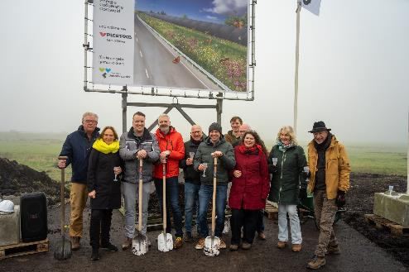
Voorbeeld: Zonnewal Oostwold Groningen
Een uniek financieringsconcept bij de Zonnewal in Oostwold: De zonnewal wordt opgebouwd uit bouwafval.
Bouwondernemers betalen om hun bouwafval te mogen storten. Met deze inkomsten koopt de coöperatie de grond aan voor de zonnewal en financiert daarmee de zonnepanelen. De opbrengsten van het zonnepark zijn voor de coöperatie en de omgeving.
Begin januari 2024 startte de bouw van de Zonnewal in Oostwold. De geluidswerende zonnewal komt te liggen langs de snelweg A7 bij het Groningse dorp Oostwold.
Foto: www.zonnewal-oostwold.com

Slide 55
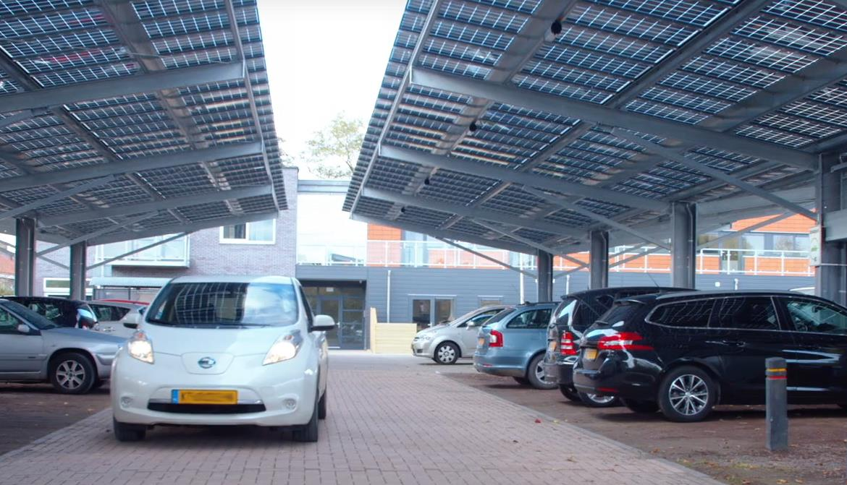
7. Ontwikkelingen

Slide 56
Technische ontwikkelingen binnen de coöperatieve beweging
Opslag: 3 nieuwe coöperatieve opslagsystemen, 3 in ontwikkeling: groei in batterijen bij coöperatieve zon- en windprojecten ontwikkelt zich nu snel (Deltawind, AmstelBatterEi, ‘t Zand/Zonnedorpen).
Solar carports en laadpleinen: 37 coöperaties deelauto’s & 37 coöperaties laadpalen
Waterstof: coöperatieve waterstoffabriek in ’23 overgenomen door commercieel bedrijf.
Directe levering eigen netwerk: 2 voorbeelden (Apeldoorn en Meijewetering).
Zie voor meer info hoofdstuk 7. Ontwikkelingen in de Lokale Energie Monitor

Slide 57
Overige ontwikkelingen binnen de coöperatieve beweging
Wind op zee: tender voor eerste coöperatieve windpark op zee (Onze Noordzee Stroom).
Energie delen / Local4local: landelijk project waarin Energie Samen en 26 lokale coöperaties werken om onderling energie te delen tegen kostprijs+.
Levering via energieleverancier: aan bewoners en grootzakelijke klanten.
Afspraken afnemers: nieuwe contractvormen.
Flexibiliteitsdiensten: capaciteitsbeperkend contract.
Zie voor meer info hoofdstuk 7. Ontwikkelingen in de Lokale Energie Monitor
Notes:
ONS sloot zich in 2024 aan bij het Noordzeker consortium. Dit consortium tekende zich in op een kavel van windenergiegebied IJmuiden Ver. Lokale coöperaties konden participeren met obligaties. Deze kavel werd op 11 juni 2024 toegekend aan een andere partij, waardoor burgers en bedrijven (via de coöperaties) voorlopig nog geen toegang krijgen tot wind op zee. Nu bereidt ONS zich voor op deelname aan een nieuwe kavel en het pleit ondertussen voor aanpassing van de huidige tendersystematiek. Op dit moment begunstigt de markt vooral grote internationale bedrijven doordat de nadruk in de tenders ligt op financiële zekerheden en op prijs in plaats van kwaliteit.

Slide 58
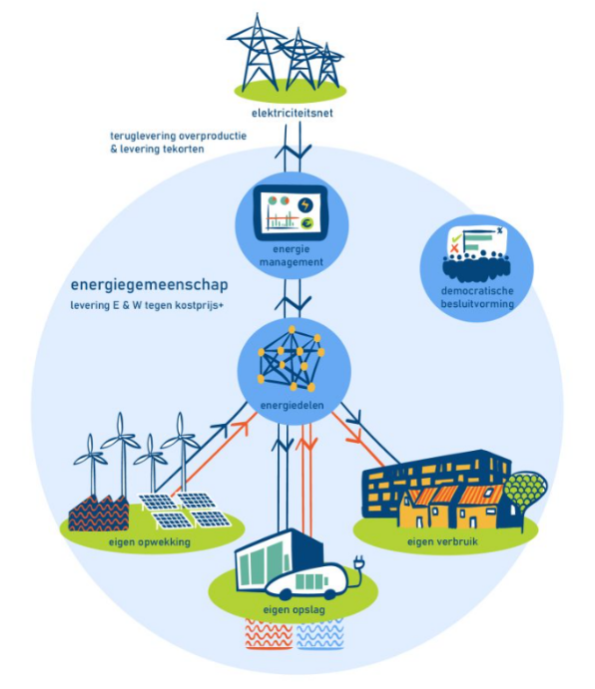
Voorbeeld: energie delen
33 pilotprojecten in Nederland
Pilotproject Local4local gaat over het leveren van zelf opgewekte stroom aan leden en de lokale gemeenschap tegen een stabiele kostprijs.
7 pilotprojecten in 2023; in 2024 uitgebreid met 26 nieuwe projecten
4 experimenteereilanden voor experimenten met eigen stroomlevering naar consumenten.
Zie meer op de website van Local4local.
Foto: local4local.nu

Slide 59
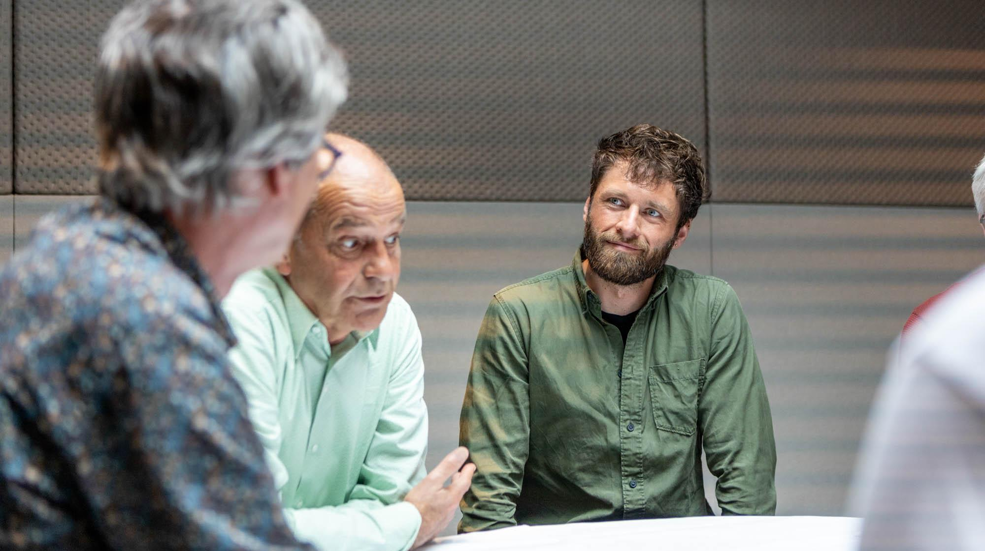
7. Knelpunten

Slide 60
Waar coöperaties zoal tegenaan lopen
Professionalisering: van vrijwilligersorganisatie naar projectorganisatie.
Realisatie lokaal eigendom komt niet van de grond.
Lastig om nieuwe daken en ontwikkellocaties te vinden.
Netcongestie.
Koperdiefstal: ten minste 4 zonneparken in 2023 bestolen.
Vertraging landelijke regels door Nevele (windnormen) en Didam-arrest (aanbestedingen).
Financieel: stijgende prijzen, krappe subsidies, hogere premies en onzekere energiemarkt.
Energiebesparing: lastig samenwerken met de gemeente.
Warmte: beperkte ondersteuning en financiering & onzekerheid wet, markt en draagvlak.

Slide 61
9. Bewonersinitiatieven in beeld

Slide 62
Bewonersinitiatieven
Nederland telt meer dan 700 bewonersinitiatieven naast 702 coöperaties. Ze hebben niet per se een formele rechtsvorm (38%), maar houden zich bezig met energiebesparing, energiearmoede en de warmtetransitie.
De meeste initiatieven zijn na 2020 gestart
87% van de initiatieven richt zich primair op energie, maar 41% combineert dit met groen en klimaat, en 12% met sociale thema’s
De meeste initiatieven opereren op wijkniveau (35%)
Zie voor meer info hoofdstuk Bewonersinitiatieven in beeld in de Lokale Energie Monitor (uitgevoerd in opdracht van RVO)

Slide 63
Bewonersinitiatieven
De meest voorkomende activiteiten zijn informatieavonden (68%), advies over subsidies (52%) en warmtescans (49%).
83% van de initiatieven werkt samen met andere bewonersinitiatieven en 74% met gemeenten. Daarnaast heeft 21% contact met woningcorporaties.
Zie voor meer info hoofdstuk Bewonersinitiatieven in beeld in de Lokale Energie Monitor (uitgevoerd in opdracht van RVO)

Slide 64
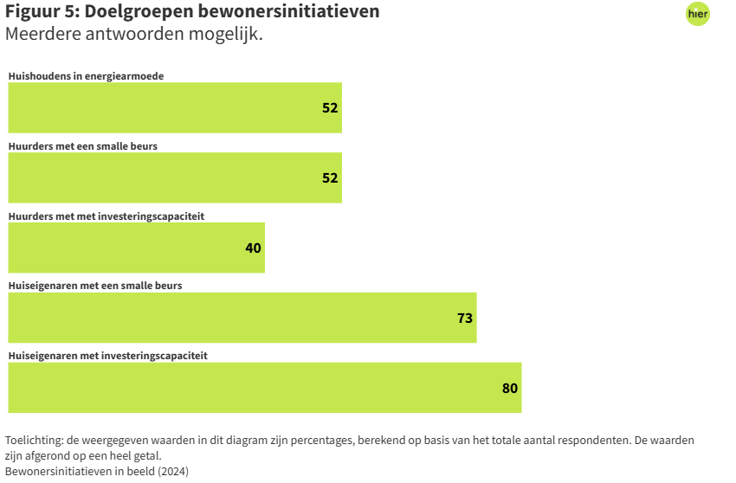

Slide 65
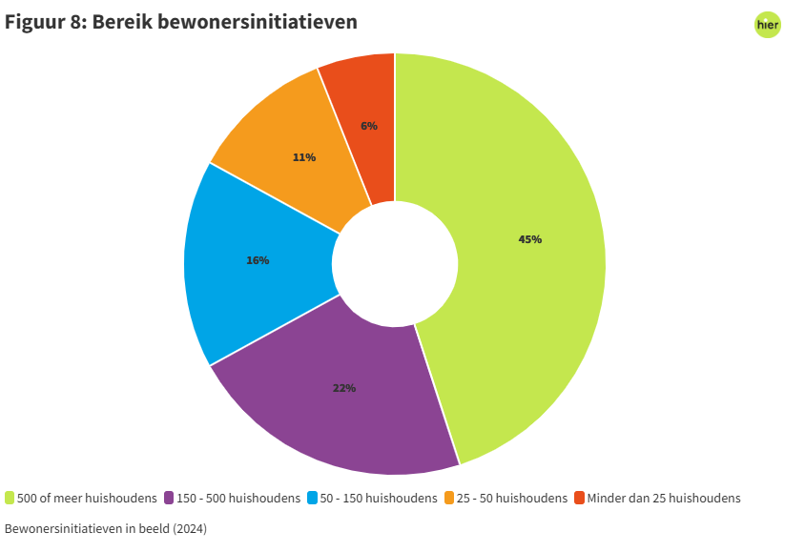

Slide 66
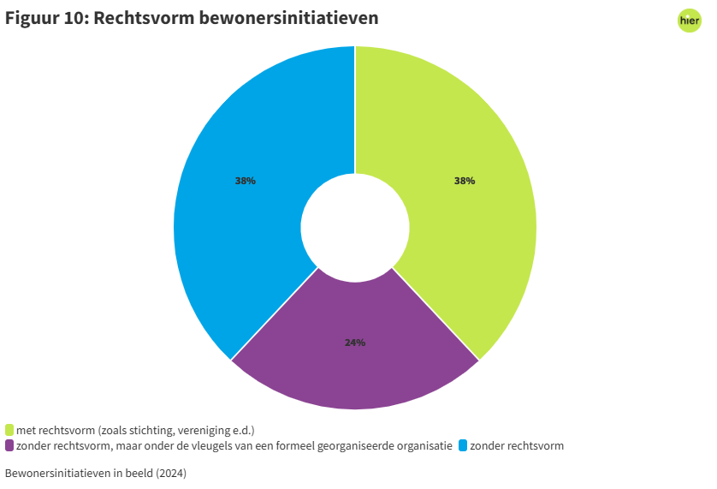

Slide 67
Voorbeeld: EnergieKronenberg
Kronenberg, Limburg
Doel: in 2030 het eerste energieneutrale dorp van Nederland
Stichting sinds 2014
Activiteiten: helft van de woningen heeft zonnepanelen, collectieve inkoopacties voor isolatie & warmtepompen
Betrokkenheid van bewoners: themabijeenkomsten, energiecoaching, energiemarkten
2024: toekomstvisie voor all-electric en toekomstbestendig energiesysteem. Energiehub Reindonckweg voor concrete stappen naar lokale energiemeenschap

Slide 68
Voorbeeld: Werkgroep Energierijk Zuid
Wijchen, Gelderland
Zelfstandige werkgroep zonder rechtsvorm
Belangrijke samenwerkingspartner van de gemeente
Activiteiten: meekijken offertes van bewoners, kennen de weg in subsidieaanvragen en sparren met gemeente over warmtenetten. Willen ‘urban verwarmingssprookjes’ de wereld uit helpen
Vult de leemtes die de gemeente niet kan invullen, maar is ook een belangenorganisatie van de wijk inzake de energietransitie
Declareert kosten bij gemeente en mag gebruik maken van faciliteiten

